Slide 1
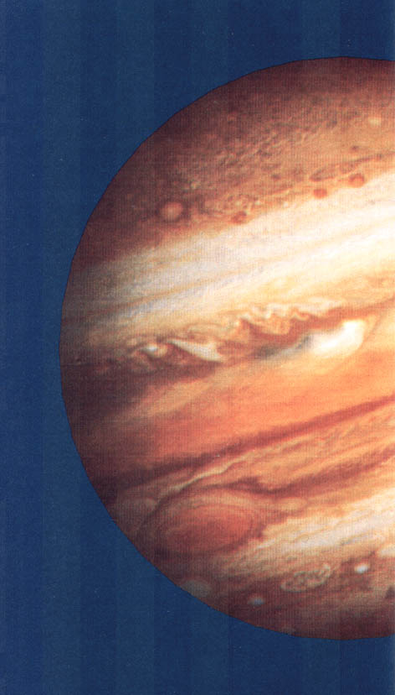
JÜPİTER
Ekvator Çapı: 142,984 km
Kütle: 317.8 M_{yer}
Ortalama Yoğ.: 1326 kg/m³
Kurtulma Hızı: 60.2 km/sn
Albedo: 0.44
Yörünge basıklığı: 0.048
Yörünge eğimi: 1.30°
Ekvatorun yörüngeye eğimi: 3.12°
Güneş’e uzaklık Ort: 5.203 AB
Enberi: 4.950 AB
Enöte: 5.455 AB

Slide 2
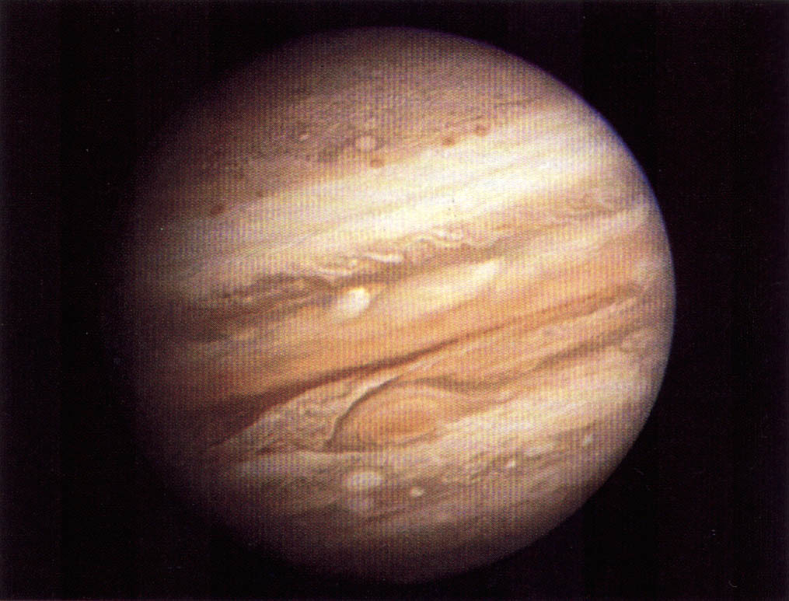
Voyager 1 – 30 milyon km

Slide 3
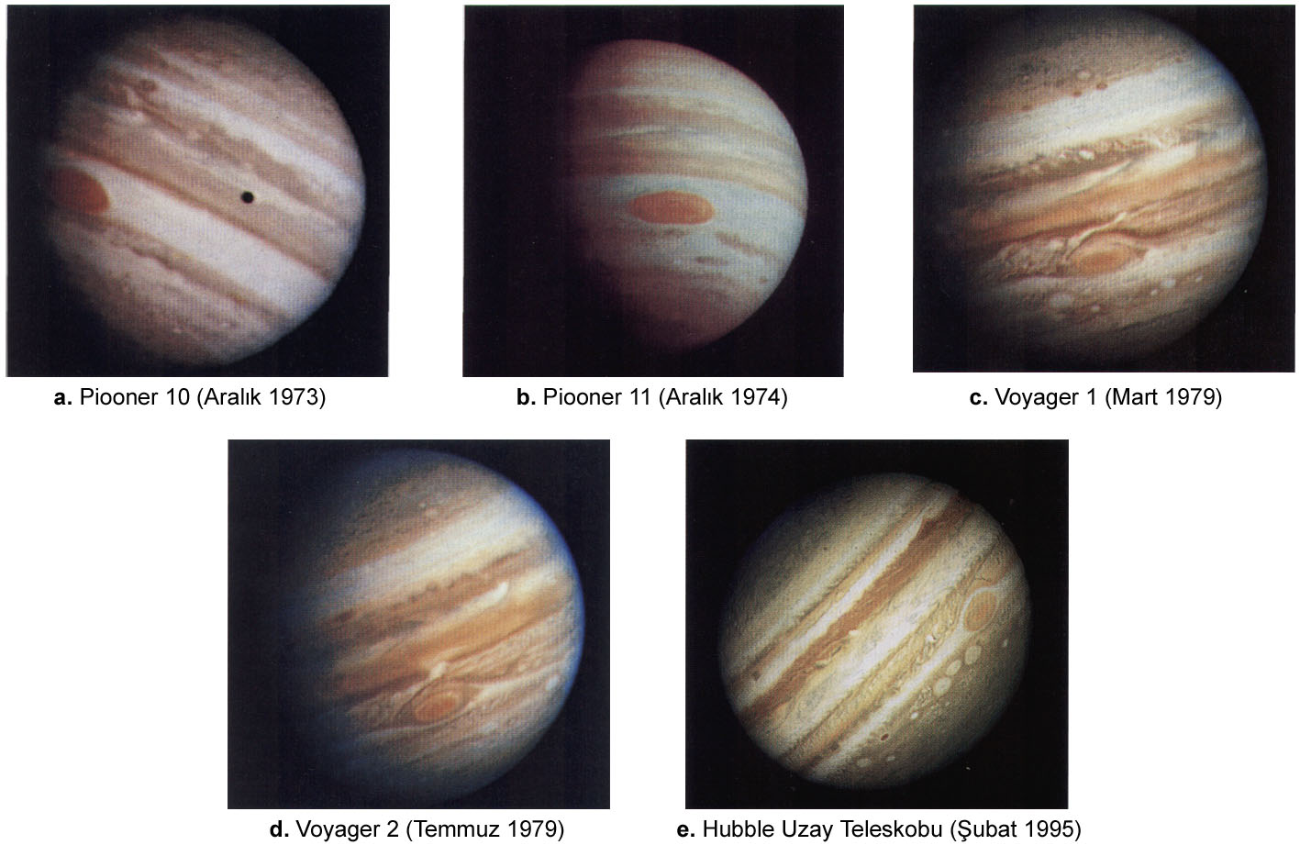

Slide 4
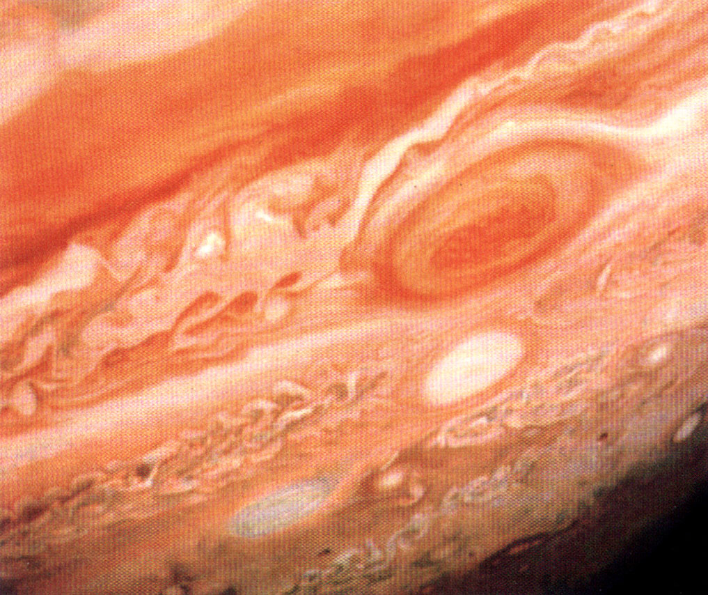

Slide 5
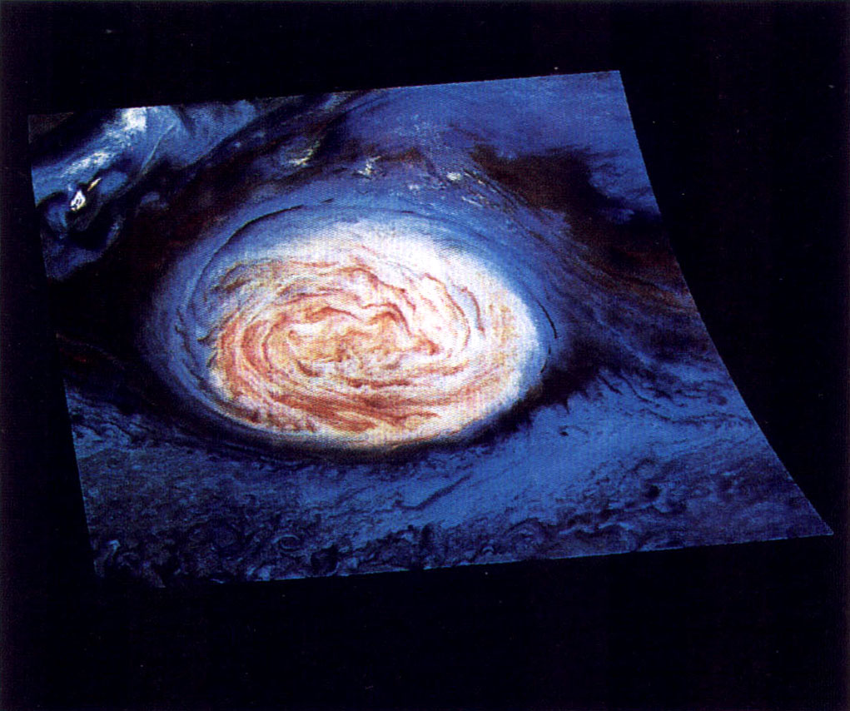
GALILEO - Haziran 1996 - 18 kızılöte görüntü (mozayik)

Slide 6
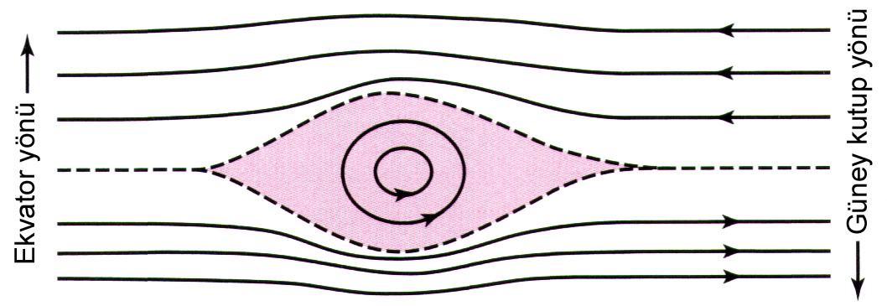

Slide 8
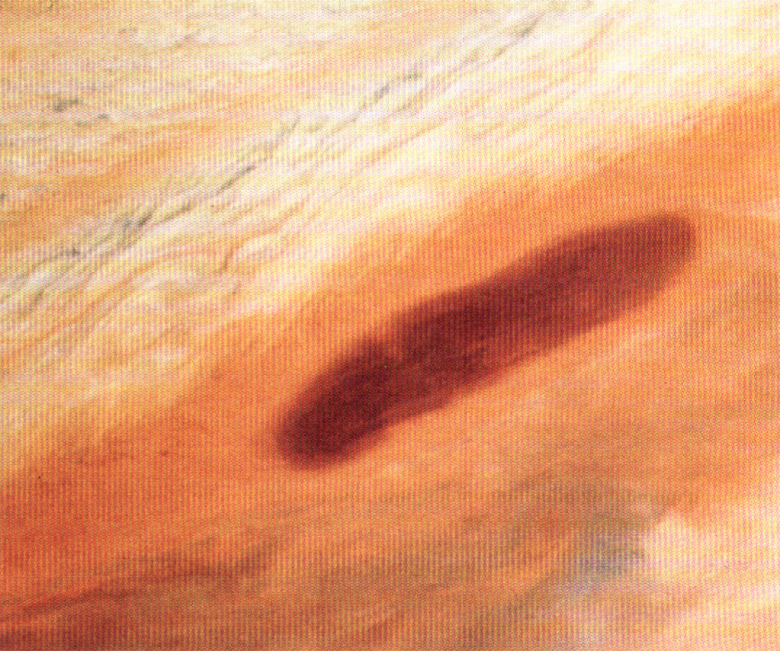

Slide 9
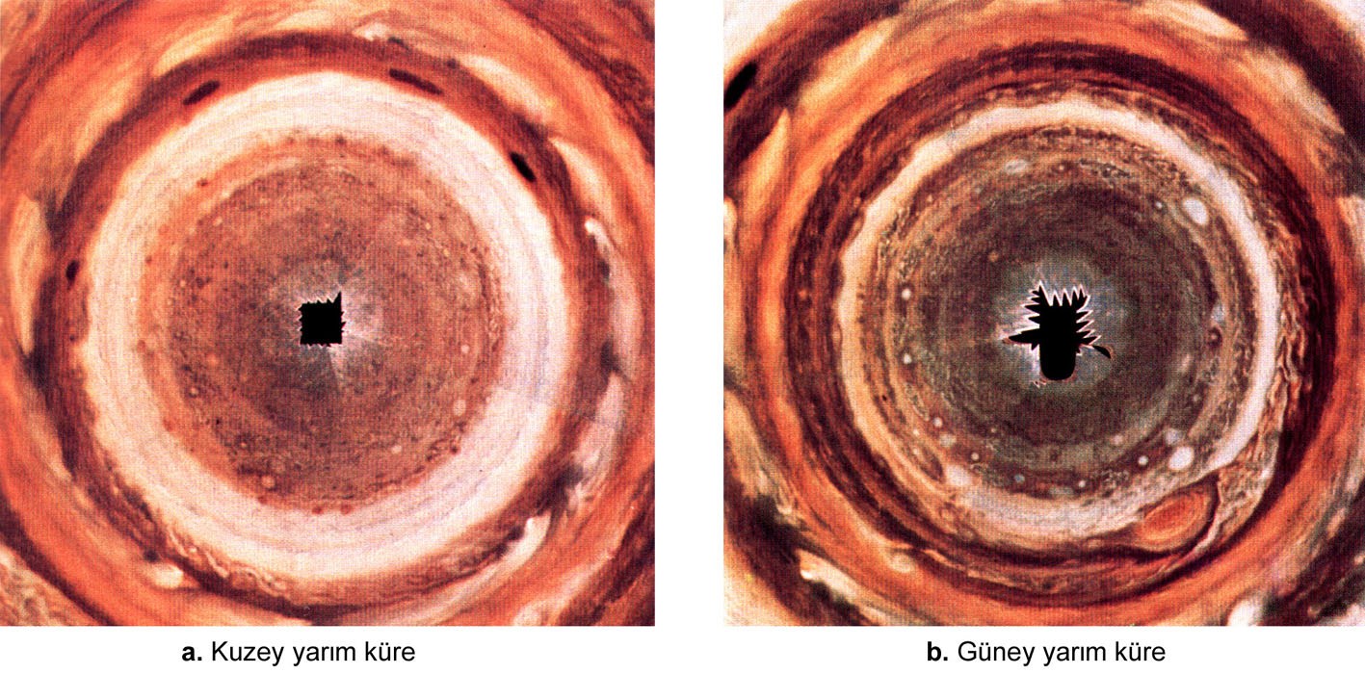

Slide 10
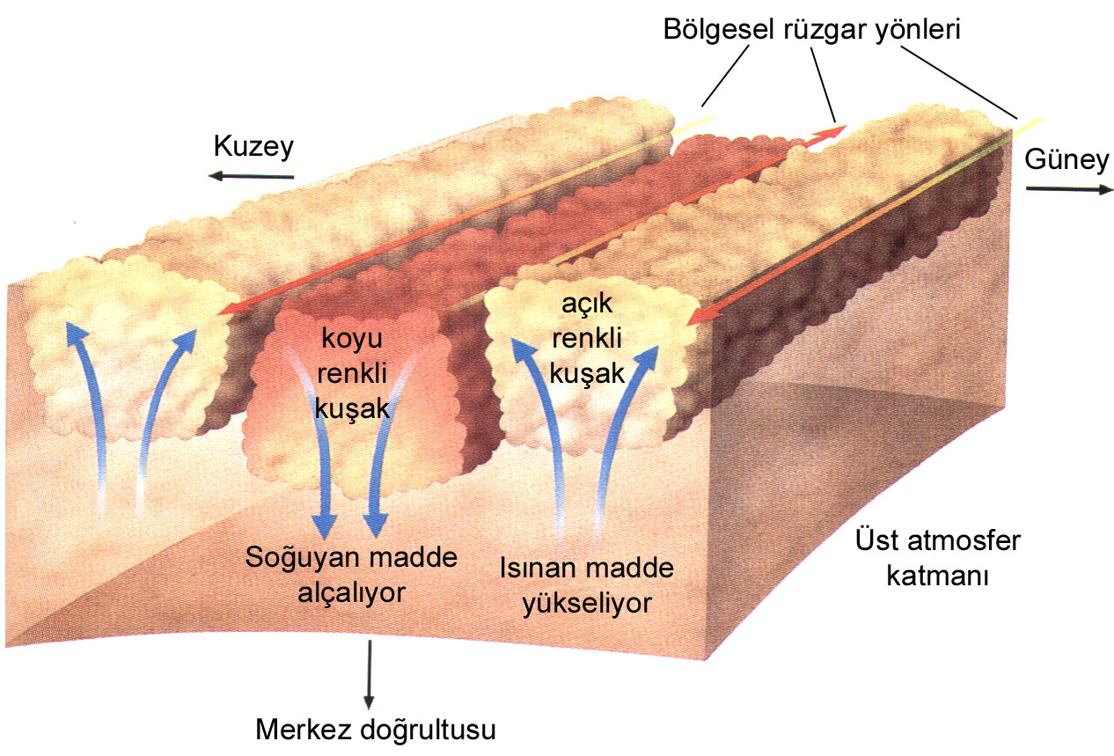

Slide 12
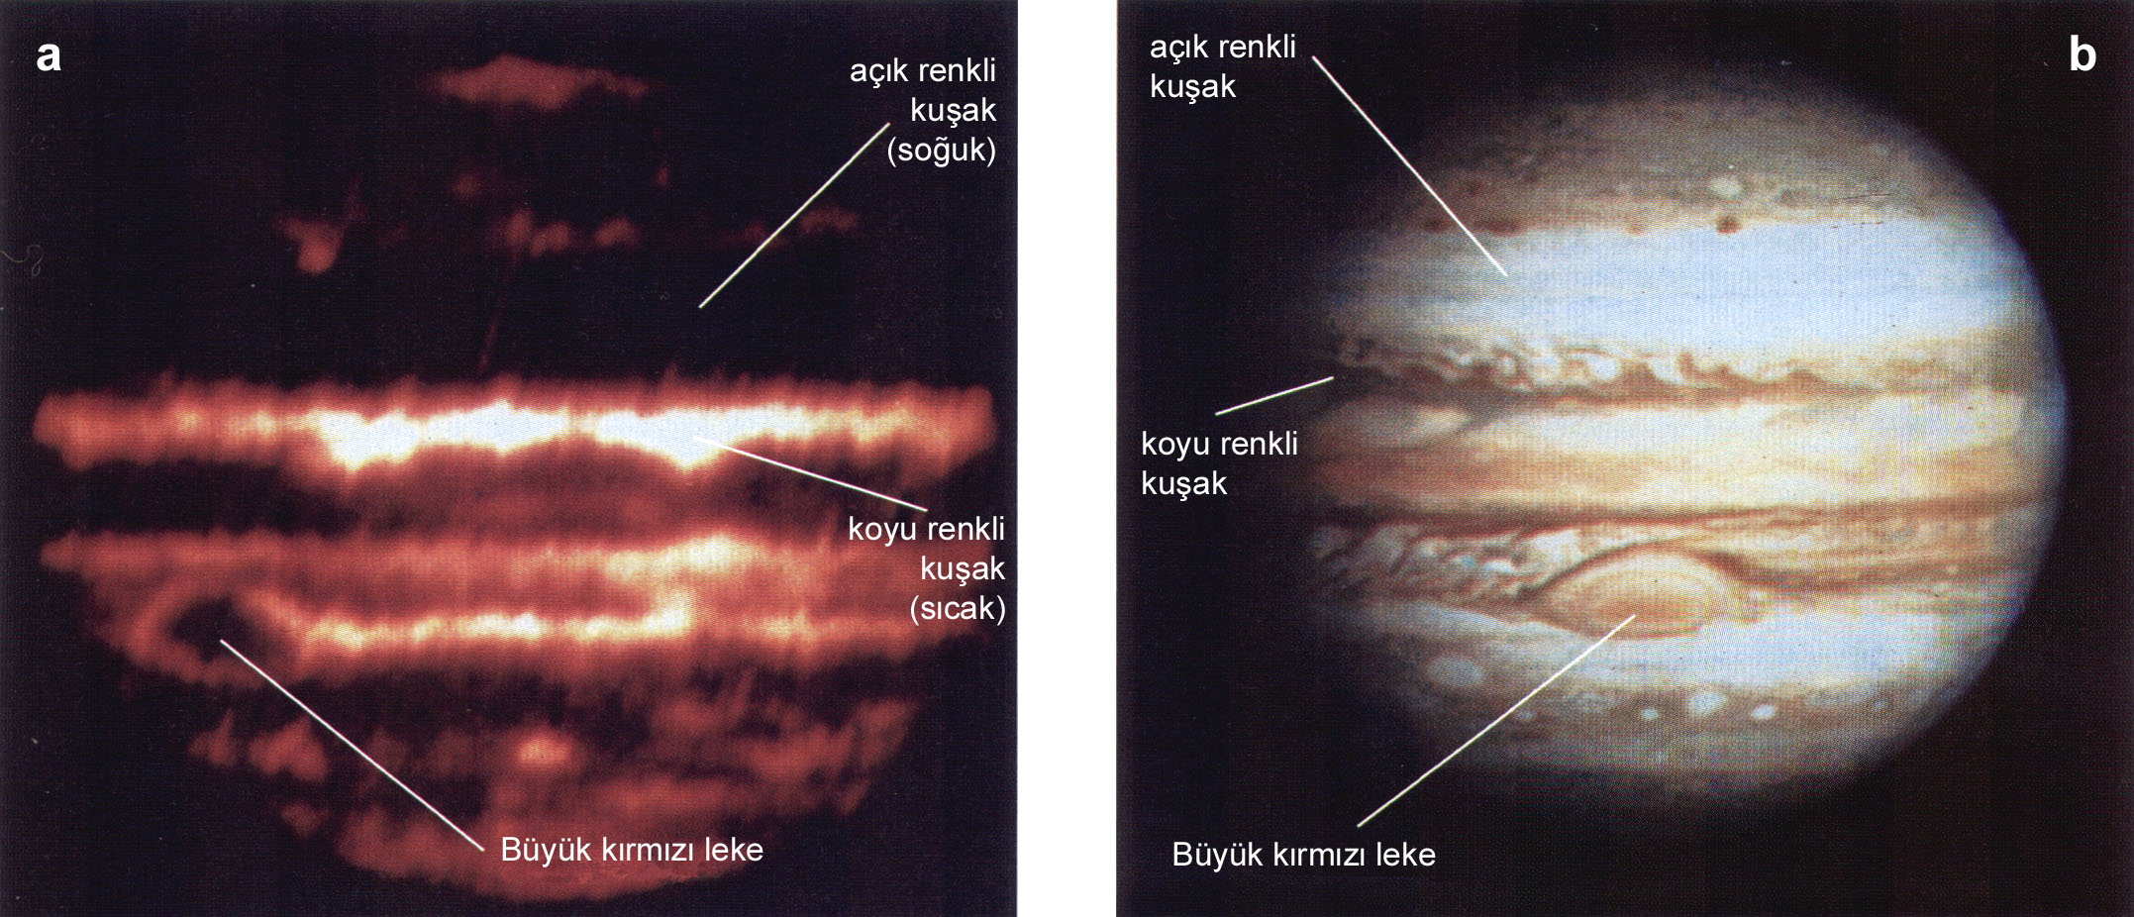

Slide 13
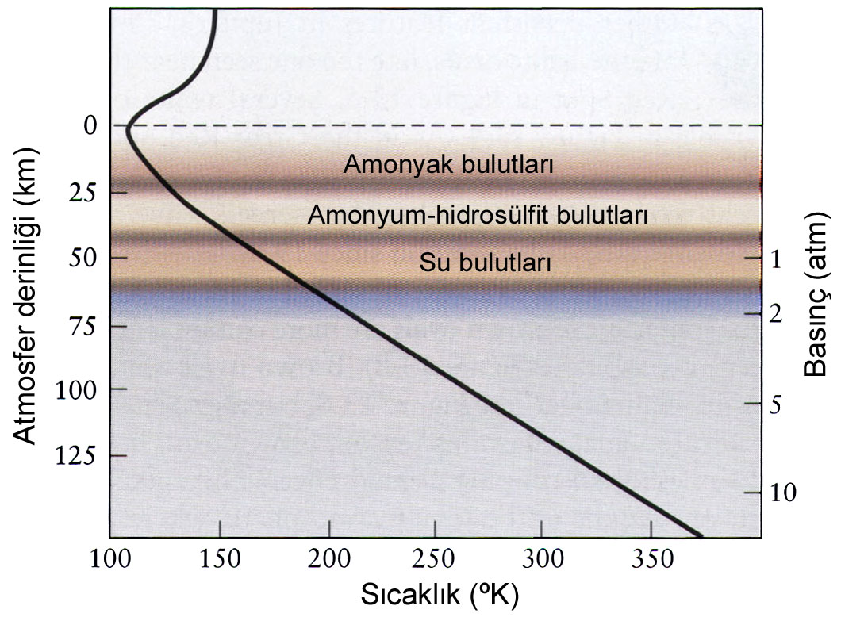

Slide 14
Shoemaker-Levy 9 Kuyruklu Yıldızı

Slide 15
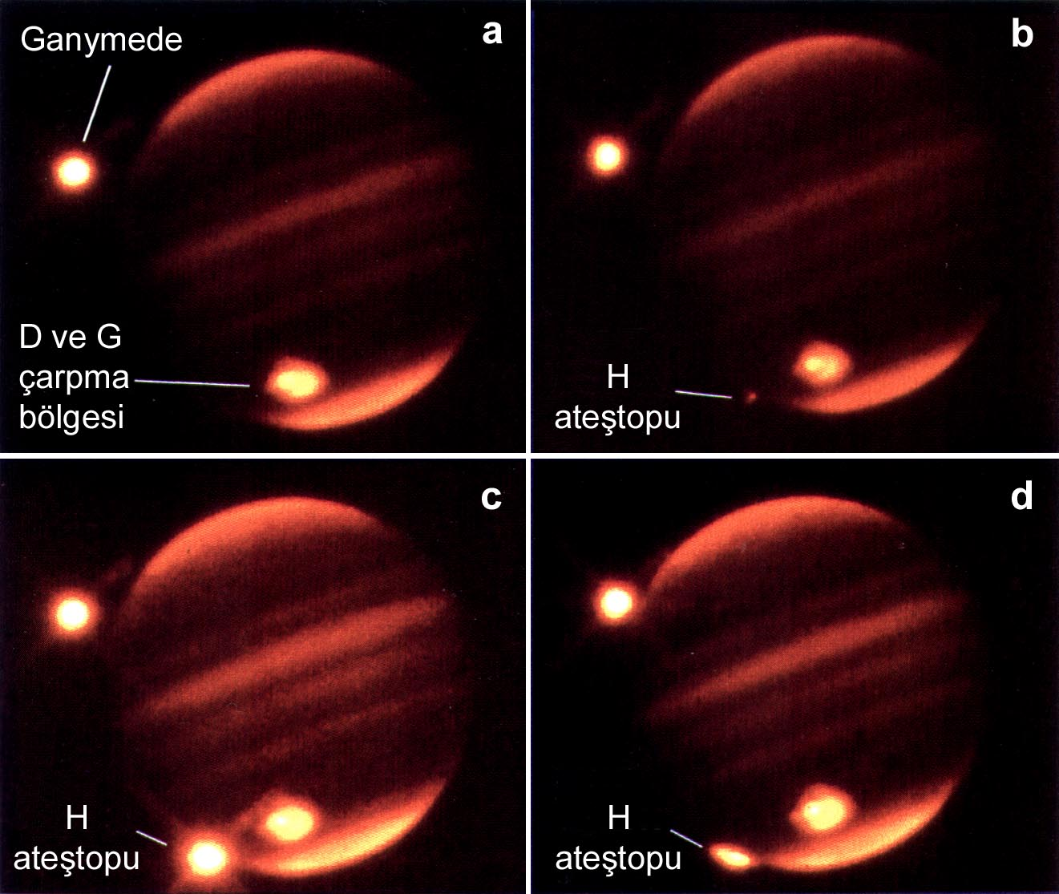

Slide 16
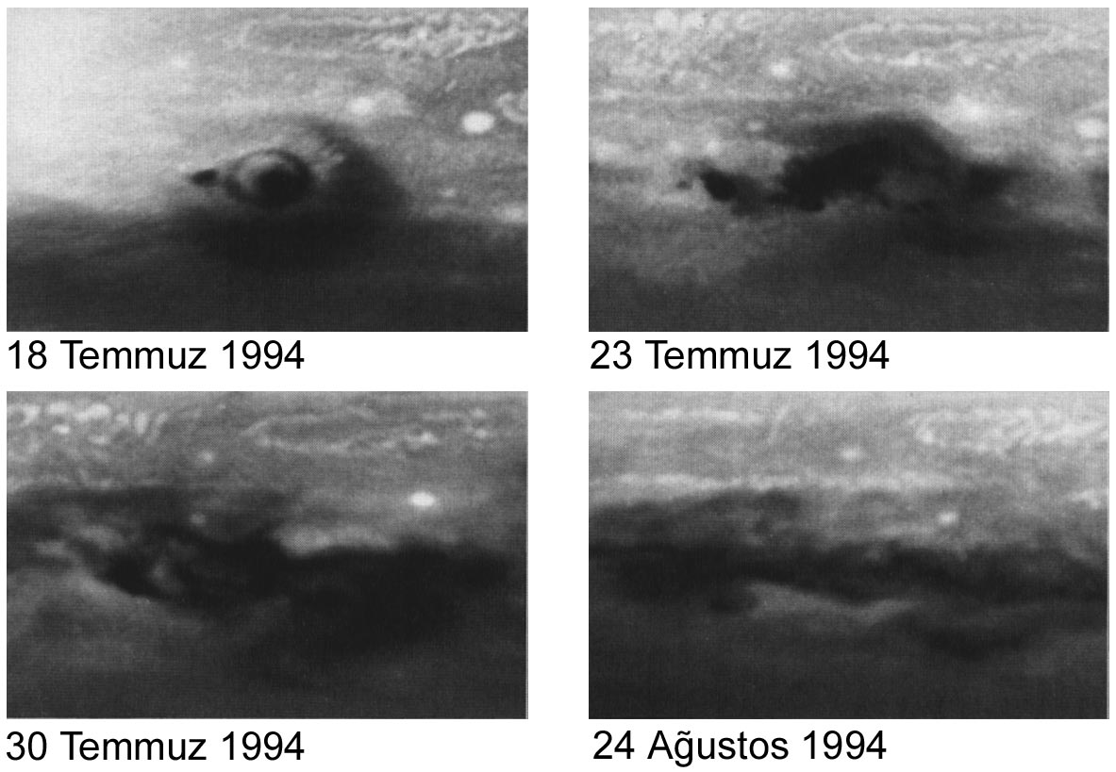

Slide 17
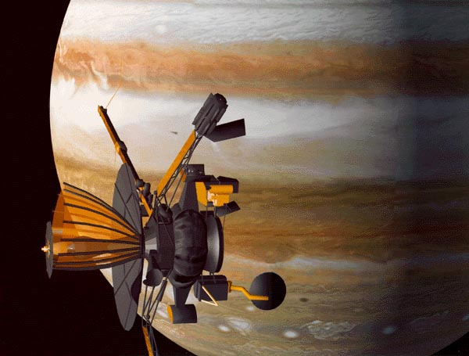

Slide 18
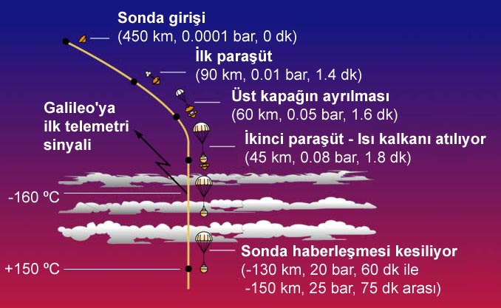
GALILEO – Atmosferik Sonda

Slide 19
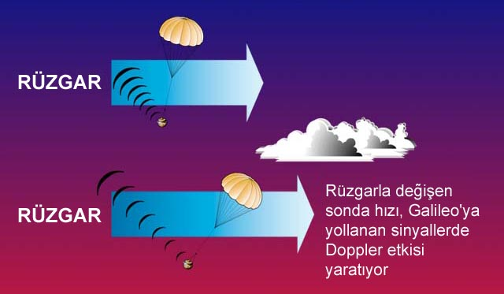
GALILEO – Doppler Rüzgar Deneyi

Slide 20
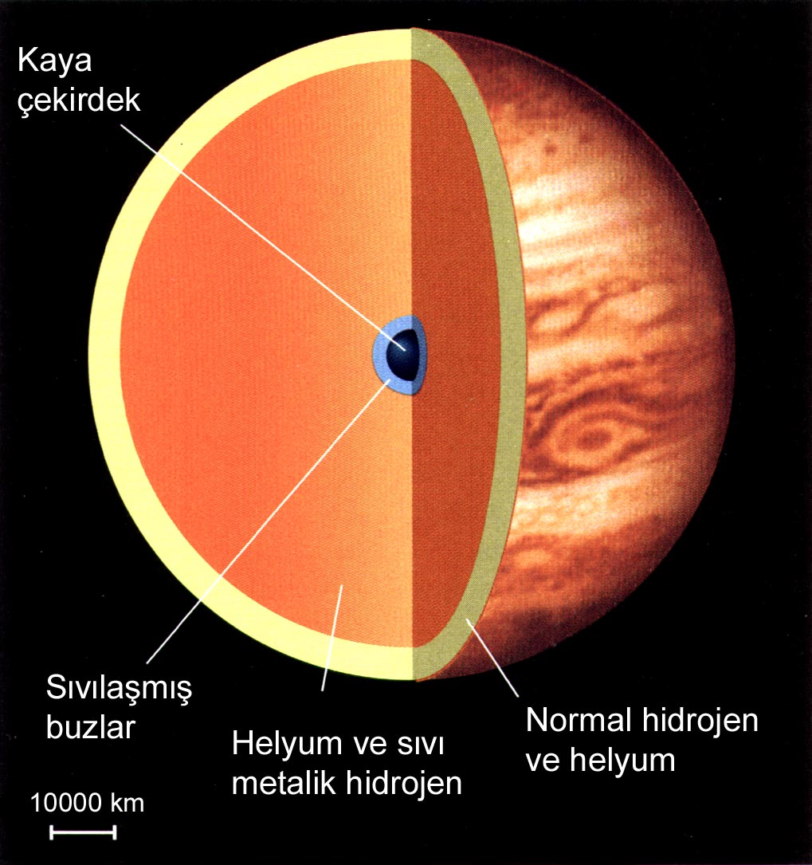

Slide 21
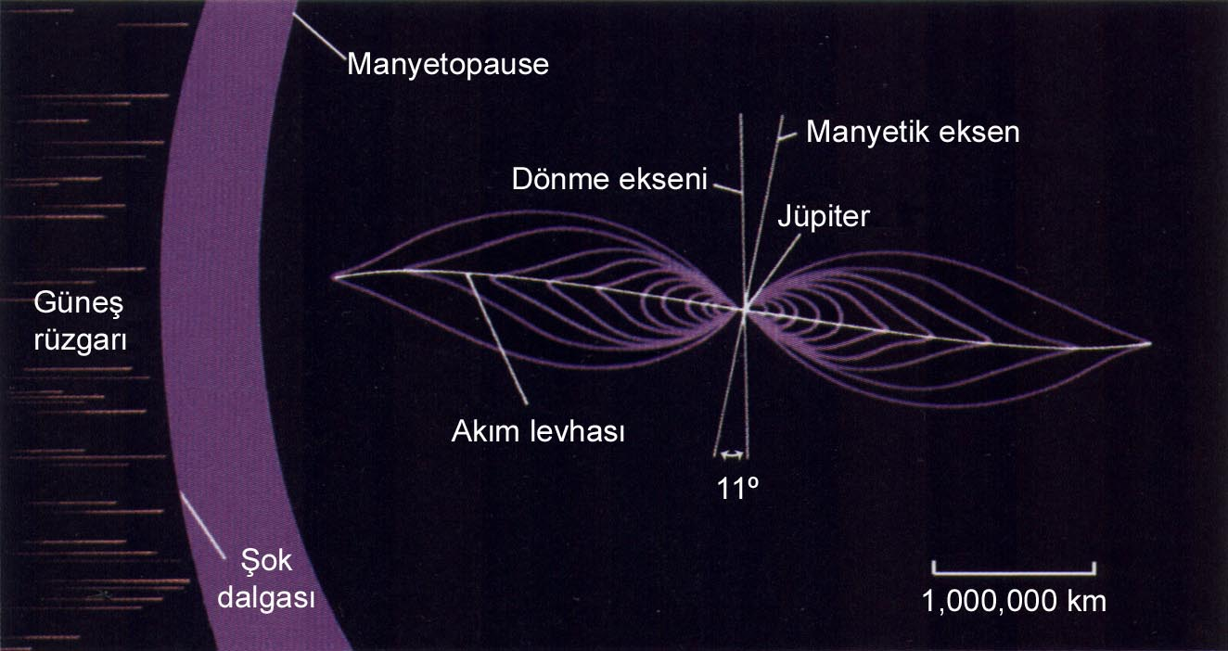

Slide 23
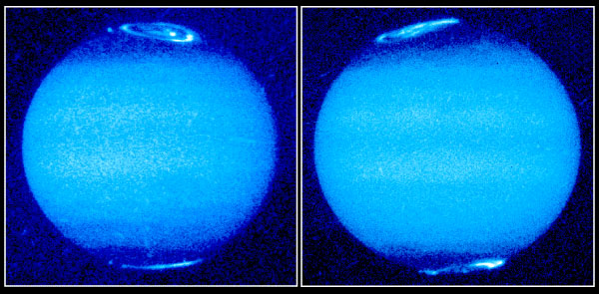
JÜPİTER’DE AURORALAR
(HUBBLE-WFPC2, Moröte bölge görüntüleri)

Slide 24
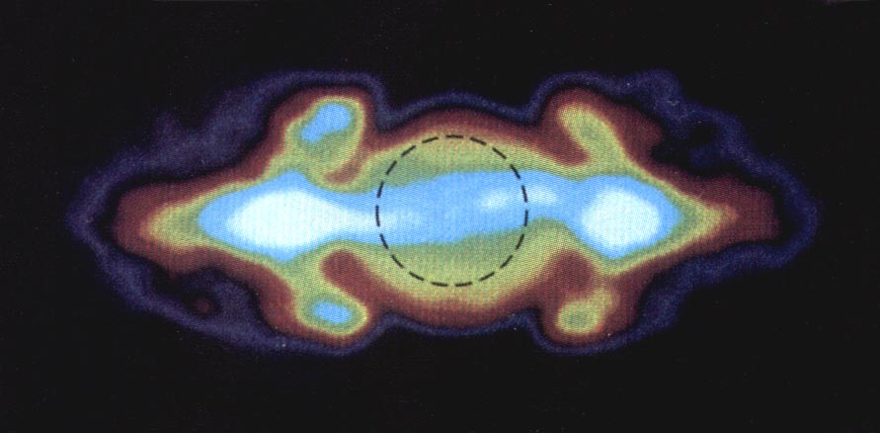
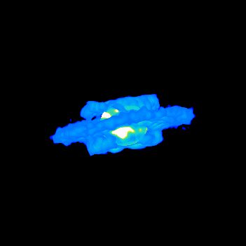
JÜPİTER’İN DEKAMETRİK RADYO IŞINIMI
(20 cm)
Gözlem
Model

Slide 25
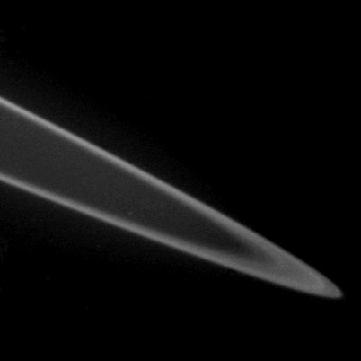
JÜPİTER’İN TOZ HALKASI
(VOYAGER 2 - Geniş boşluk + 7000 km)

